Slide 1

МБУДО «Дом детского творчества муниципального образования»
Лениногорский муниципальный район.
«Не зарастет тропинка к роднику».

Slide 2
Душа есть родник: если будешь раскапывать его, очистится;
если же засыплешь, исчезнет.
Родник - символом связи поколений, будет способствовать формированию у населения, особенно у молодёжи, чувства патриотизма и любви к малой родине, высокого уровня культуры поведения, бережного отношения к природе и творениям рук человеческих
Лениногорский район - рекордсмен по количеству родников в Татарстане!
Лениногорский район занимает первое место по количеству родников в республике - на территории района насчитывалось 263 родника.
.

Slide 3
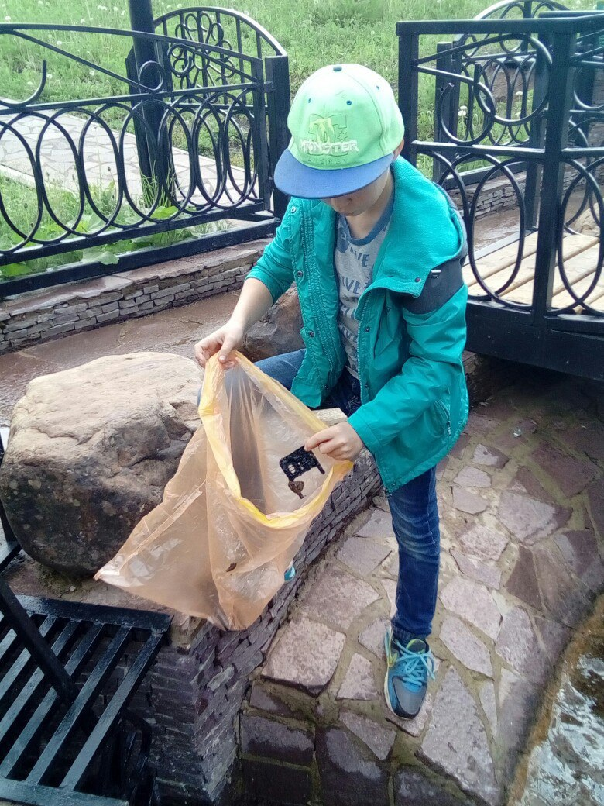
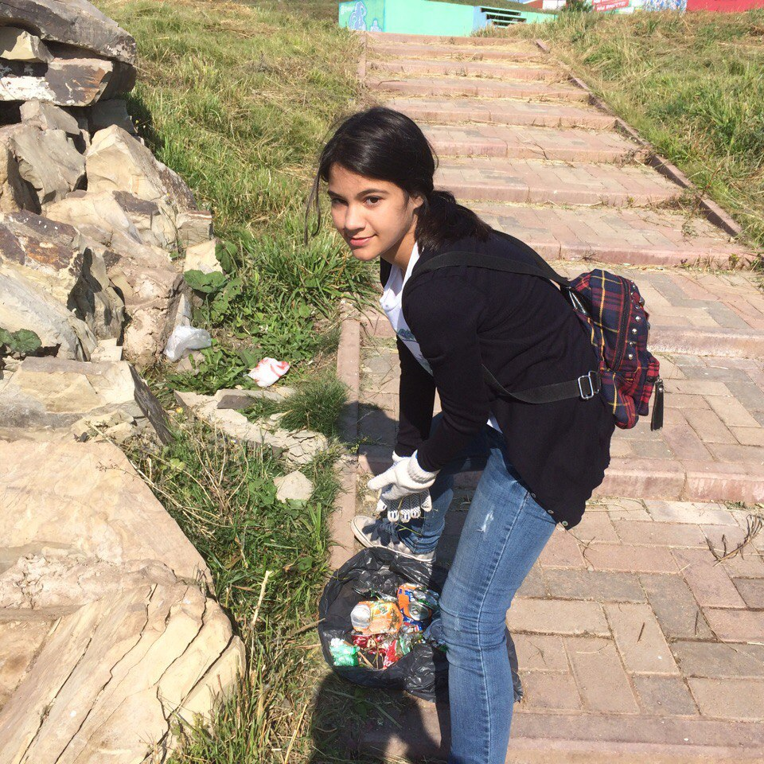
5 июня в рамках празднования дня эколога был организован экологический рейд обучающихся обьединения «Зеленая Планета» на родник «Легенда» который находится в городе Лениногорск. Ребята взяли с собой мусорные пакеты, табличку с призывом «Мусор не бросать!» и начали уборку.

Slide 4
Этапы реализации проекта
1)Подготовительный этап: постановка проблемы, планирование времени проекта, сбор информации о местонахождении родника.
2) Практический этап (этап реализации проекта): исследование родника, оценка экологического состояния родника, очистка и благоустройство родника.
3) Завершающий этап (пропагандистский): оформление полученных результатов, знакомство всех учащихся школы с результатами проекта, выпуск листовки.

Slide 5
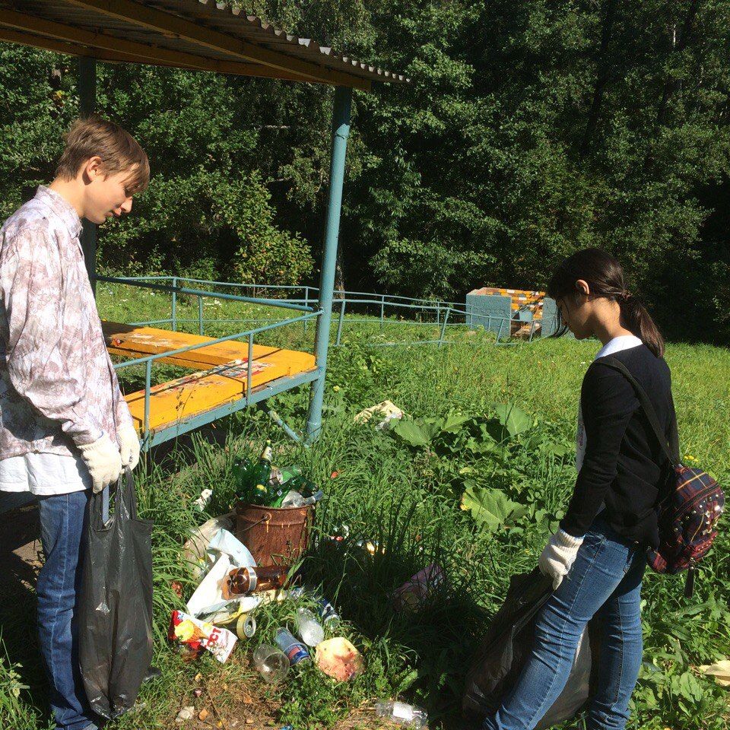
Посещая излюбленные места отдыха, вместо живописной природы можно увидеть мусор: стеклянная и пластиковая тара, пакеты, окурки.

Slide 6
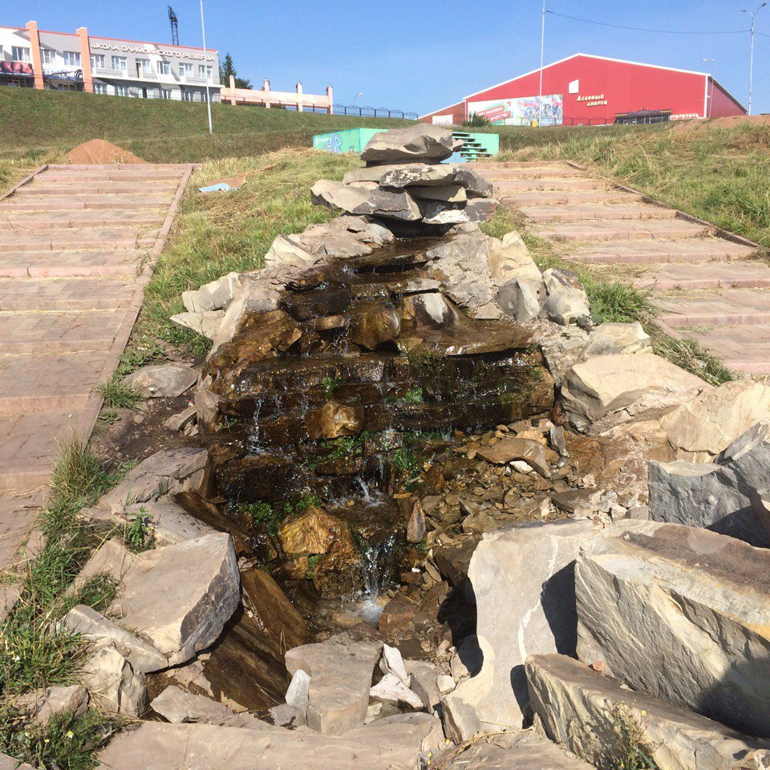
К счастью, не все родники находятся в бесхозном состоянии. В числе осмотренных родников есть и такие, которые являются примером для подражания. На территории таких мест отдыха установлены беседки, контейнеры для сбора мусора, а предприятия, за которыми закреплены родники, обеспечивают его своевременный вывоз.

Slide 7
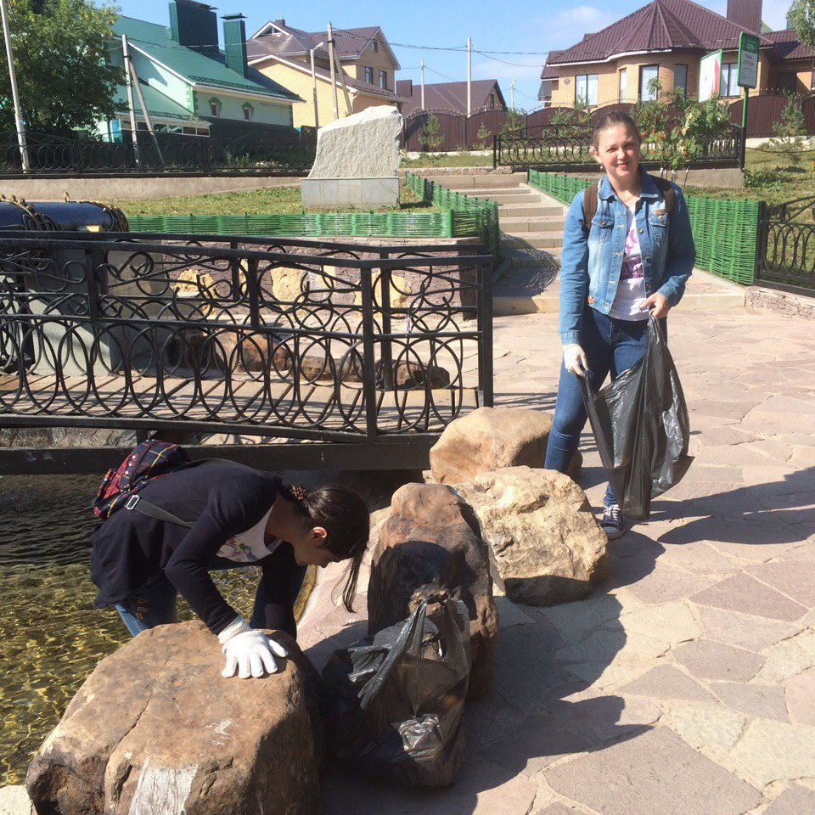
Родник «Легенда», обустроенный НГДУ «Лениногорскнефть» в 90-е годы, находится в любимом всеми городском лесопарке вблизи многочисленных спортивных сооружений. Этот уголок имеет своё особое очарование, и каждый здесь может найти себе занятие по душе. Созданный с любовью руками первых нефтяников в 50-е годы ХХ века, он в разные годы дополнялся новыми объектами.

Slide 8
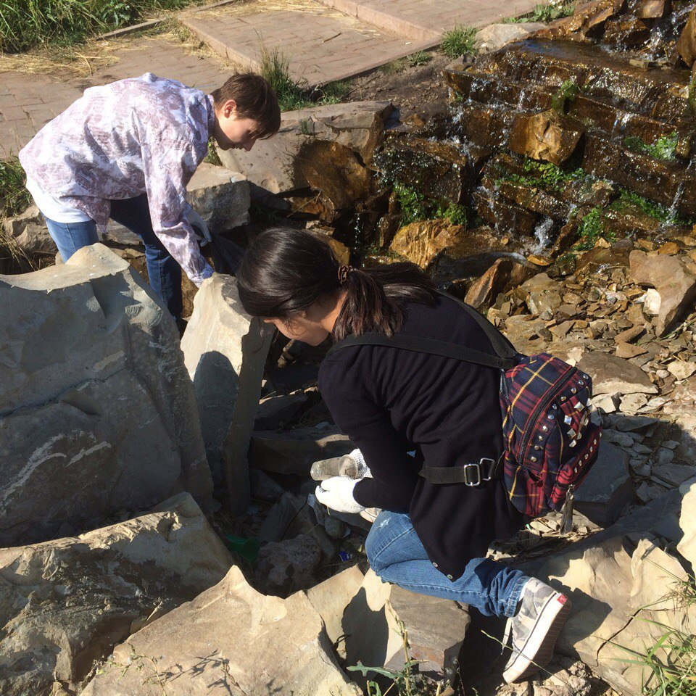
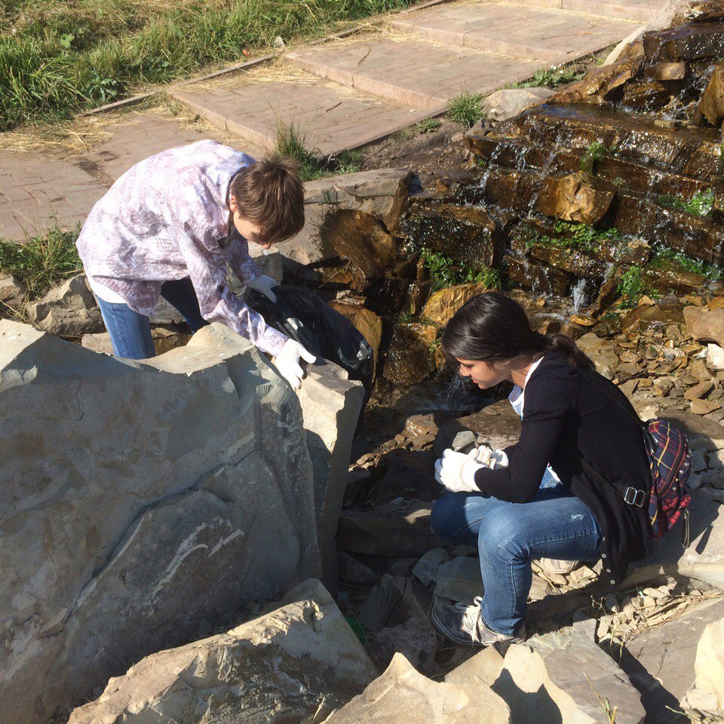
Родник «Яшлек» был обустроен в честь 60 летию Лениногорска и 70 летию НГДУ «Лениногорскнефть».

Slide 9
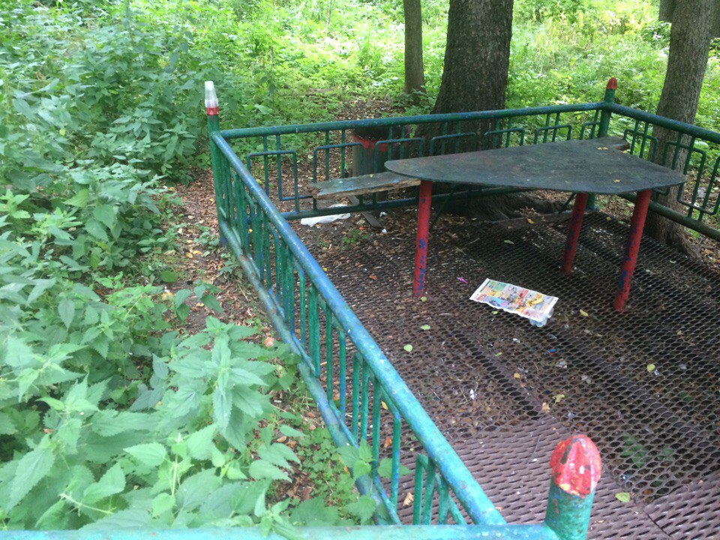
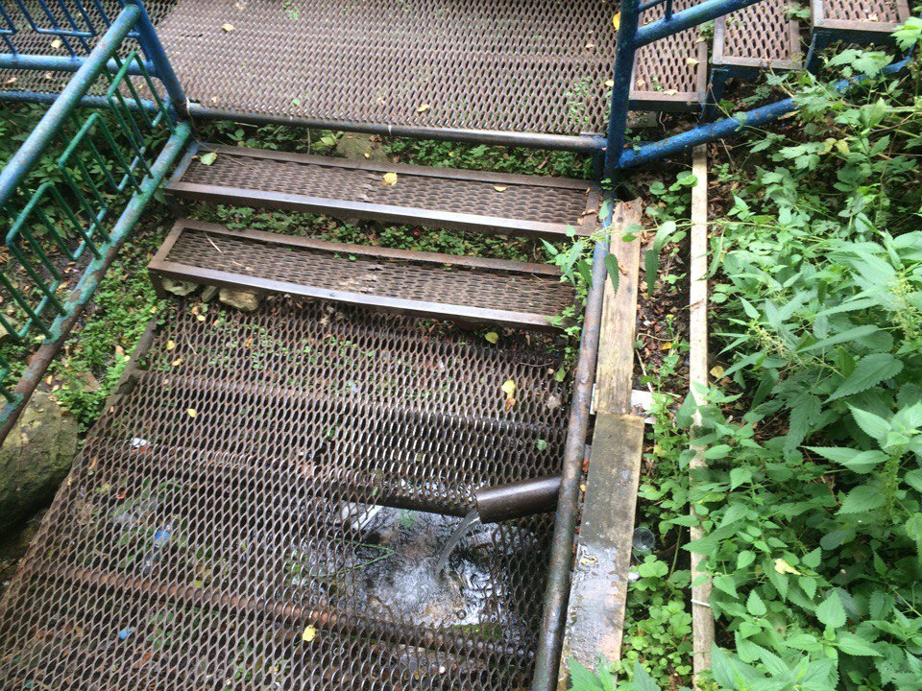
Родник «Прохладный»
В районе лесопарка был обустроен силами НГДУ «Лениногорскнефть» в 1996 году. Его очень любят лениногорцы. Многие, приходят сюда за вкусной ключевой водой. К источнику ведёт удобная лестница с перилами, у самой воды есть площадка со столиком и скамейками для отдыха. Но в настоящее время вид объекта и прилегающей территории оставляют желать лучшего.

Slide 10
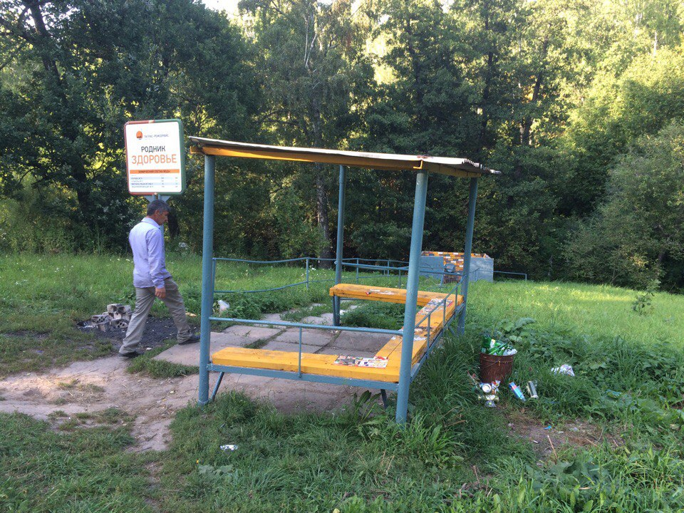
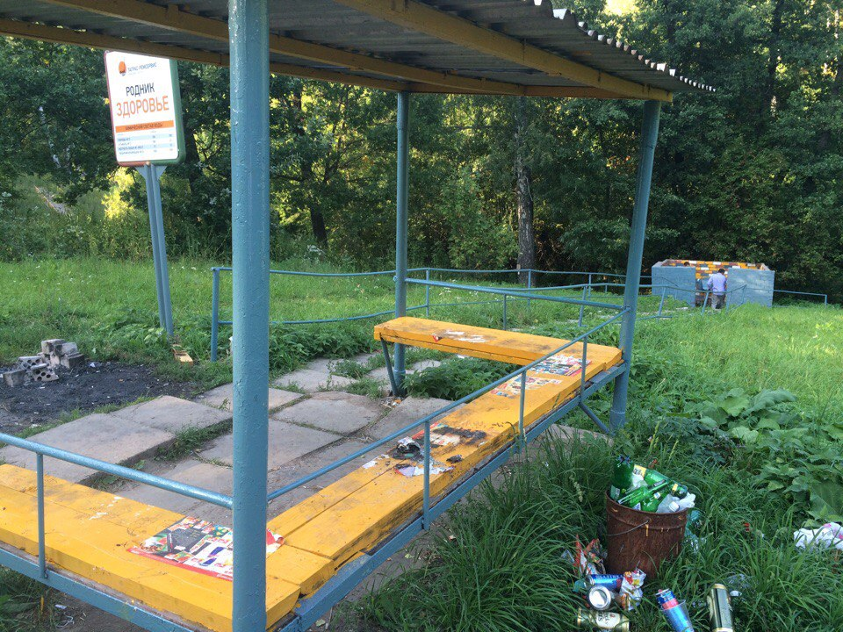
Родник«Здоровье»

Slide 11
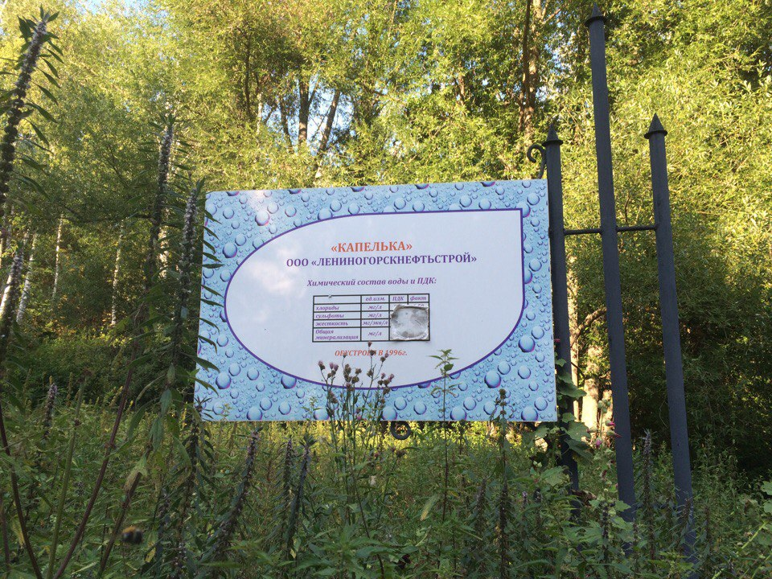
Родник «Капелька» был обустроен в 1996 году. Родник на данный момент находится в запущенном состоянии. По мнению участников акции его никогда не убирают так как на территории скопилось большое количество мусора.

Slide 12
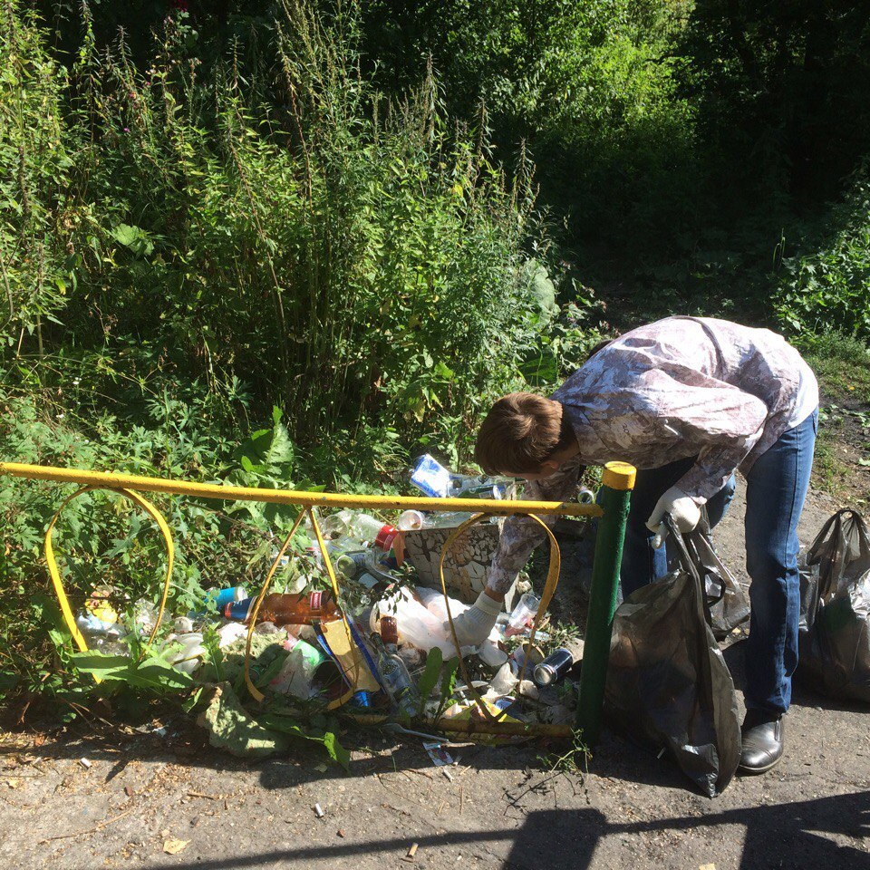
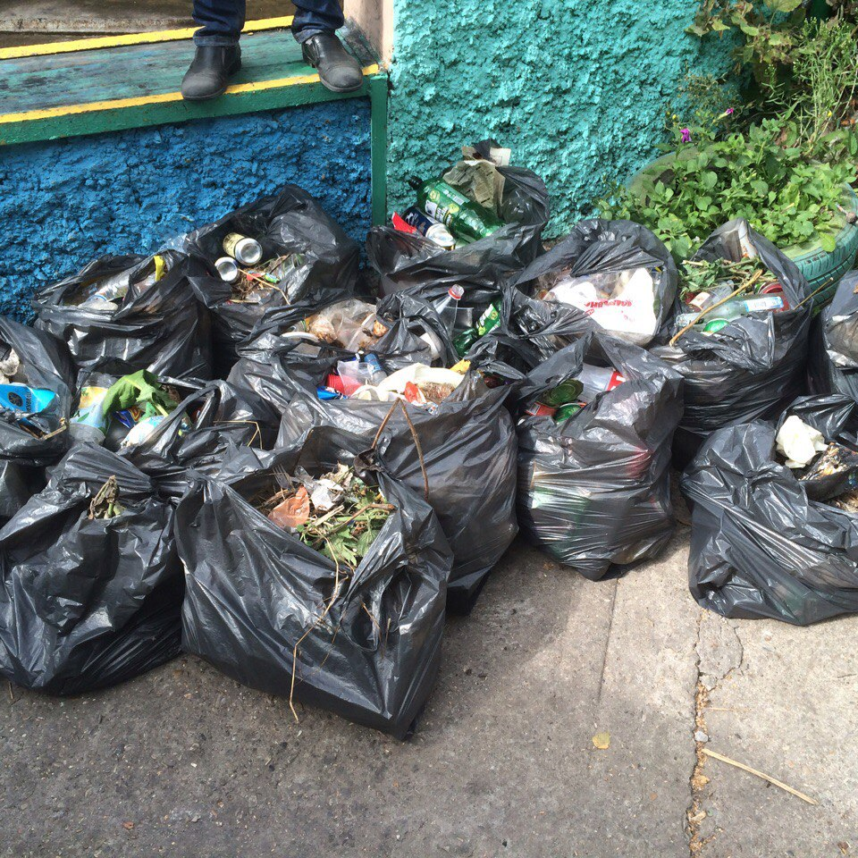
Результат экологической акции «Не зарастет тропинка к роднику» было очищено от бытового мусора 5 родников в г Лениногорске. Собрано 20 более мешков с мусором. Вокруг родника территория территория стала гораздо чище. Участники проекта приобрели навыки работы в команде, развитие у участников проекта творческих инициатив, любви и бережного отношения к природным богатствам.

Slide 13
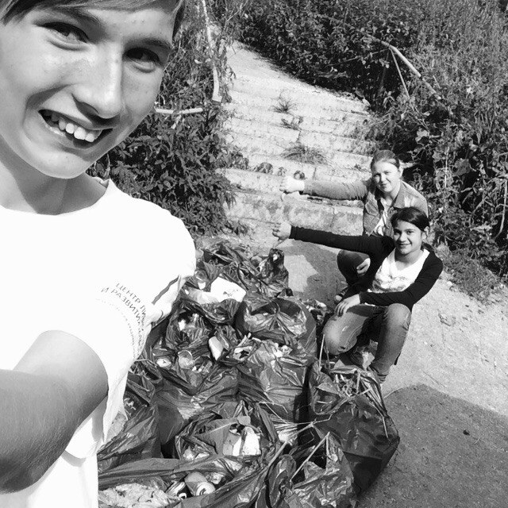
Перспективы развития проекта
привлечь внимание местной общественности к теме бережного отношения к природе и необходимости сохранения существующих источников питьевой воды очистка природных источников воды, создание удобного доступа к родникам и комфортной зоны отдыха для жителей.

Slide 14
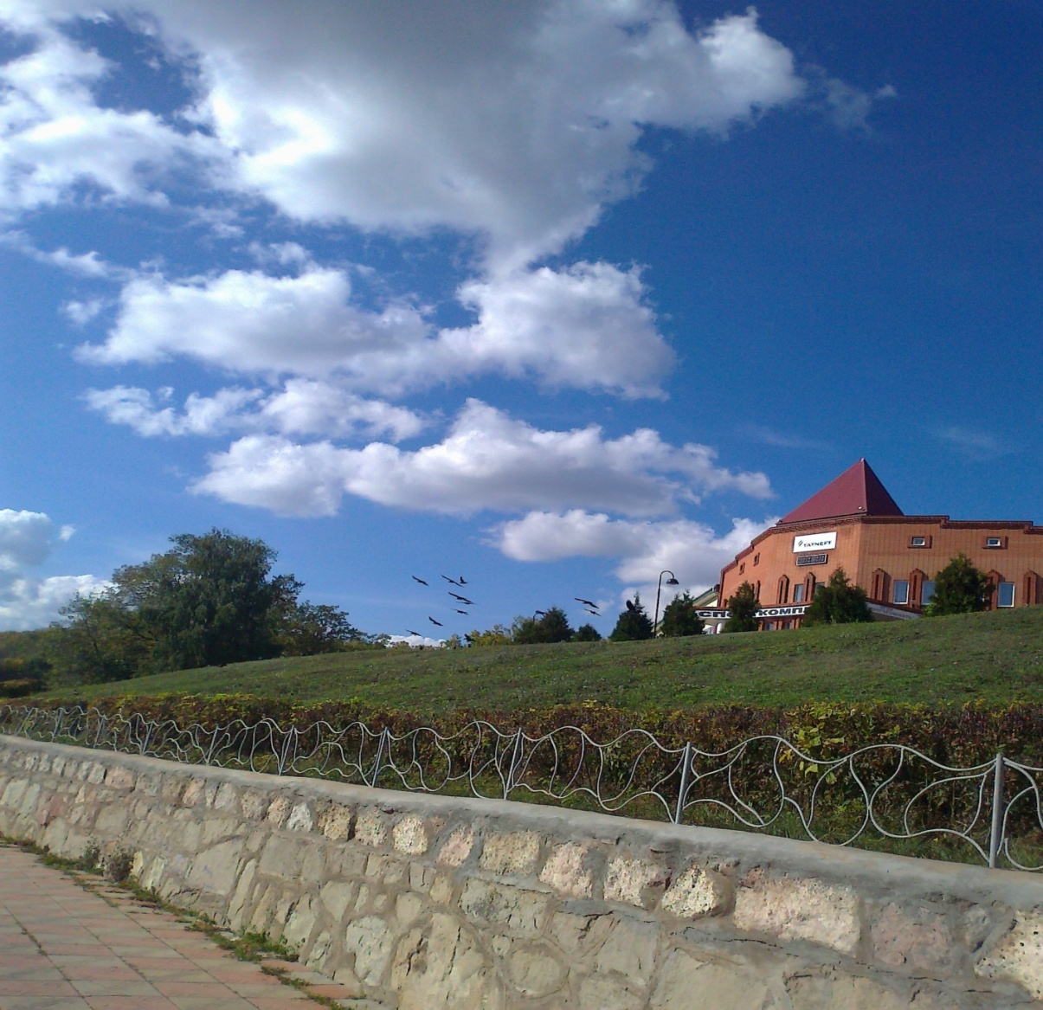
Красивейшая природа – вот главная особенность Лениногорска. Тут вам и лес, и горы, и озёра, и многочисленные родники. Считается, что родниковая вода обладает целебными свойствами, и поэтому в народе предпочтение отдаётся именно ей – чистой, природной родниковой воде, которая дарит энергию тем, кто её пьёт

